Slide 1

N
U
STAT
PNUSTAT
P
과 함께하는
F

Slide 2

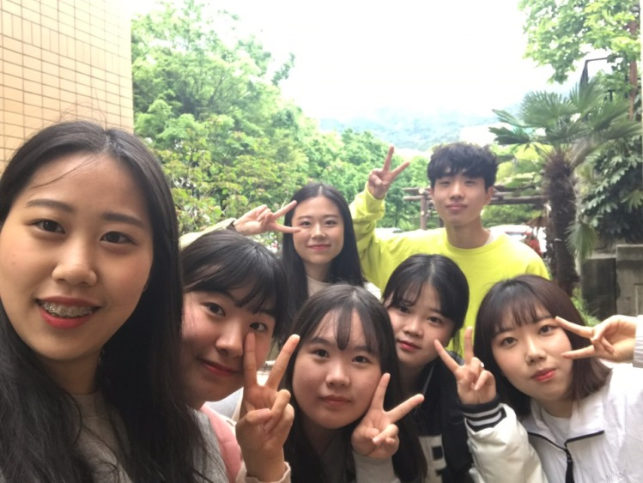


재능기부단 소개 / 지켜야 할 사항
수업방식 : 팀 대항전
→ 총 점수 합산해서 상품 증정
집중의 박수를!
송
정
0
조
도움이 필요할 땐 손을 들어주세요

Slide 3




CONTENTS
1교시
통계 STARTING
&LEARNING
2교시
통계 FIGHTING
팀명 정하기 / 팀소개
간단한 미니 게임
통계 알아보기
통계 포스터 만들기
3교시
4교시
통계 FUNNING
통계 FIGHTING
다양한 통계 게임
소감편지쓰기
통그라미 코딩 교육

Slide 4

1교시
통계 STARTING &LEARNING

Slide 5


1교시
<팀명 정하기 / 팀 소개>
팀명을 정해볼까요 ~?
( 제한시간 5분 )

Slide 6
1교시
<ICE BREAKING
미니게임을 통한 어색함 허물기>
EX )
GAME1.
초성게임
ㄱ ㅇ
게임
거울
겨울
거위
감옥
가위
거인
가요
가을

Slide 7
1교시
<ICE BREAKING
미니게임을 통한 어색함 허물기>
GAME1.
초성게임
1
ㅇ ㅇ
Notes:
오이 , 우유, 아우 , 이유, 우엉, 영어, 용어, 용액, 잉어, 영웅, 이익, 응용

Slide 8
1교시
<ICE BREAKING
미니게임을 통한 어색함 허물기>
GAME1.
초성게임
2
ㅅ ㅈ
Notes:
송정, 상점, 사전, 사진, 사직, 수족, 선점, 상징, 수작, 수질, 수장, 수정, 소질, 소지,

Slide 9
1교시
<ICE BREAKING
미니게임을 통한 어색함 허물기>
GAME1.
초성게임
3
ㄱ ㅈ
Notes:
과자, 과정, 가장, 과장, 가정, 겨자, 간장, 긴장, 교정, 고정, 가족, 굴절, 결절, 결제, 경제, 경쟁, 경주, 교주

Slide 10

1교시
<ICE BREAKING
미니게임을 통한 어색함 허물기>
GAME2.
4글자
단어
이어
말하기
과자
속담
영화
게임
EX )
포테 ?
토칩
쿠크 ?
다스

Slide 11
연습문제
START !
3
READY ?
모 나 _ _
1
2
코 스_ _

Slide 12
1교시
<ICE BREAKING
미니게임을 통한 어색함 허물기>
GAME2.
4글자
단어
이어
말하기
음식_1
_1
가수
음식_2
_2
기타

Slide 13
음식_1
START !
3
READY ?
1
2
Notes:
1. 스파게티 / 2. 초코송이 / 3. 계란말이 / 4. 부대찌개 / 5. 김치찌개,김치만두 / 6. 갈비만두 / 7. 양념치킨 / 8. 닭볶음탕 / 9. 돼지국밥, 돼지고기 / 10. 브로콜리 / 11. 슈팅스타 / 12. 무말랭이 / 13. 샌드위치 /14, 유부초밥 / 15. 숙주나물 / 16. 파인애플 / 17. 홍어삼합 / 18. 치킨마요 / 19. 훈제오리 / 20. 마카로니 / 21. 비빔국수 / 연근조림/ 멸치볶음 / 소고기국 / 콩나물국 / 감자튀김 / 싸이버거 / 배추김치 / 총각김치 / 제육볶음 / 갈치구이 / 떡만둣국

Slide 14
음식_2

Slide 15
영화_1
Notes:
동물 _____________나무늘보 / 2. 고슴도치 / 3. 이구아나 / 4. 직박구리 / 5. 딱따구리 / 6. 바다사자 /7. 날다람쥐 / 8. 미꾸라지 /9. 바퀴벌레 /

Slide 16
영화_2
Notes:
어벤져스, 겨울왕국, 신과함께, 맘마미아, 스윙키즈, 극한직업, 캡틴마블, 블랙팬서, 슈퍼배드, 쿵푸팬더,

Slide 17
기타_1
Notes:
그룹이름 _ 멜로망스 , 소녀시대, 동방신기, 투애니원, 러블리즈, 엔플라잉, 여자친구, 오마이걸, 트와이스, 뉴이스트, 아이즈원, 인피니트, 레드벨벳, 블랙핑크, 모모랜드, 에이핑크,에이프릴, 우주소녀, 프리스틴, 레인보우, 위키미키, 아스트로, 데이식스, 길구봉구, 키드밀리, 에픽하이, 젝스키스, 원더걸스, 옥상달빛, 제이레빗,체리블렛, 자이언티, 걸스데이, 온앤오프

Slide 18
기타_2
Notes:
하이마트, 업데이트, 와이파이, 회전목마, 억만장자, 신용카드 , 백설공주, 장화홍련, 콩쥐팥쥐, 신데렐라, 에버랜드, 롯데월드, 뚜레쥬르, 카푸치노, 교통카드,

Slide 19
1교시
<통계 알아보기>
STEP1 통계의 정의
현상을 보기 쉽게 일정체계에 의해 숫자로 나타내는 것

Slide 20




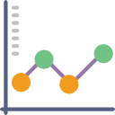

1교시
<통계 알아보기>
STEP2 통계와 실생활
통계의 과정
3
8
평균
: 77/11=7
분산
: 142/11=12.91
표준편차
: $\sqrt{12.91}=$3.6
15
6
9
4
8
7
1
10
6
① 수집한다
② 요약한다
③ 표현한다
④ 판단한다

Slide 21
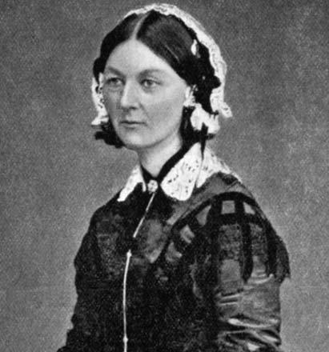
1교시
<통계 알아보기>
STEP2 통계와 실생활
- 초기 통계학의 재미있는 적용 사례
사망자를 연도별로 질병원인으로 체계적으로 분류하여 수집
수집한 자료를 요약
요약한 자료를 시각화하여 많은 사람들이 보기 쉽게 표현
자료가 의미하는 것을 이용하여
다른 사람들의 생각을 바꾸고 정책을 결정
위대한 통계학자
플로렌스 나이팅게일
통계의 과정 !
Notes:
1820 ~ 1910
영국 왕립 통계학회 최초의 여성회원
미국통계학회 명예회원

Slide 22
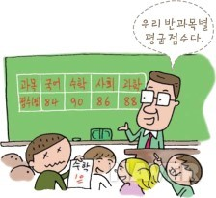
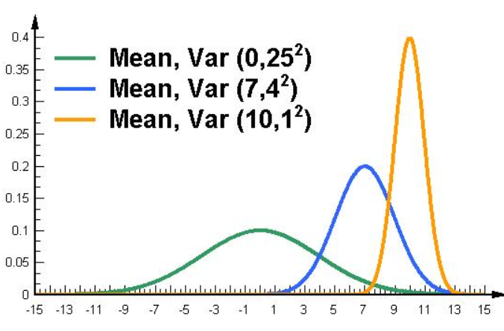
1교시
통계 STARTING & LEARNING
<통계 알아보기>
STEP3 통계 개념 알아보기
[ 자료 요약 방법 ]
평균
분산

Slide 23
1교시
통계 STARTING & LEARNING
<통계 알아보기>
STEP3 통계 개념 알아보기
[ 자료 요약 방법 ]
중앙값
최빈값

Slide 24
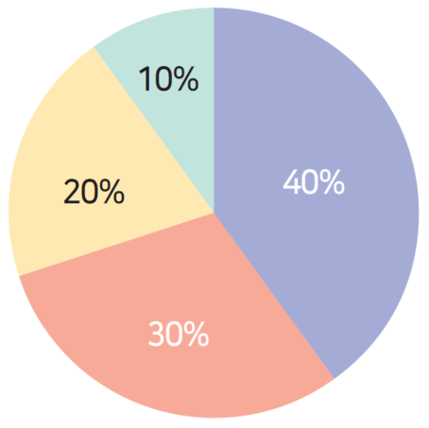

1교시
통계 STARTING & LEARNING
<통계 알아보기>
STEP3 통계 개념 알아보기
→단순비교
[ 데이터 시각화 방법]
[원그래프]
[막대그래프]

Slide 25
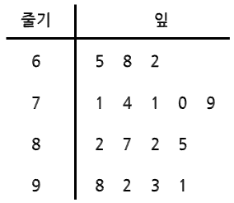
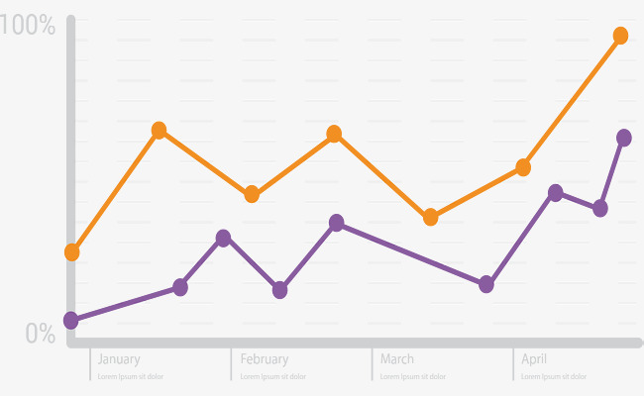
1교시
통계 STARTING & LEARNING
<통계 알아보기>
STEP3 통계 개념 알아보기
[ 데이터 시각화 방법]
[꺾은선 그래프]
[줄기 잎 그림]

Slide 26


2교시
통계 FIGHTING

Slide 27


1교시
통계 FIGHTING
2교시
<통계 포스터 만들기>
가설설정
주제
+ 주제선정이유
주제 예시 _
통계의 과정_1 자료 수집
설문조사
단순/ 복합
통계의 과정_2,3 요약 & 표현
수집한 정보의 요약&표현
원그래프 / 히스토그램 등 이용
통계의 과정_4 판단
결론
결론이 맞다 / 틀리다
느낀점

Slide 28
1교시
통계 FIGHTING
2교시
1. 주제 정하기
(제한시간 5분)

Slide 29
1교시
통계 FIGHTING
2교시
2. 포스터 제작
(제한시간 10분)

Slide 30
1교시
통계 FIGHTING
2교시
3. 설문조사 실시
(제한시간 10분)

Slide 31
1교시
통계 FIGHTING
2교시
4. 발표 & 마무리
(팀별 발표 2분)

Slide 32


3교시
통계 FIGHTING

Slide 33


1교시
통계 FIGHTING
<통그라미 코딩 교육>
2교시
3교시
설문 항목 만들기

Slide 34

4교시
통계 FUNNING

Slide 35

1교시
<통계 게임>
2교시
1/4
0.5
4
2
40
6
3교시
4교시
100
50
7
12
1/3
15
1점
<3점 QUIZ>
2점
1
1
16
0
24
5
8
2
3점
3
4
10
3
36
9
30
20
5
6
7

Slide 36

1교시
통계 골든벨 1
2교시
3교시
4교시
갑, 을, 병의 국어 시험 점수가 각각
45, 60, 75 점일 때, 평균점수는 ?
답 : 60

Slide 37
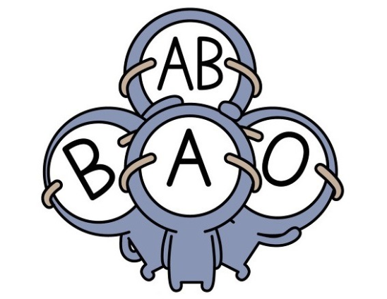
1교시
통계 골든벨 2
2교시
3교시
혈액형은 양적자료인가요 ?
질적자료인가요?
4교시
답 : 질적자료

Slide 38
1교시
통계 골든벨 3
2교시
3교시
4교시
7, 24, 15, 31, 26 의 자료에서 중앙값은?
답 : 24

Slide 39
1교시
통계 골든벨 4
2교시
3교시
1, 1, 3, 5, 5, 5, 6, 7, 9, 9 의 자료에서 최빈값은 ?
4교시
답 : 5

Slide 40
1교시
통계 골든벨 5
2교시
3교시
컴퓨터실 가서 했던 통계 프로그램의 이름은?
4교시
답 : 통그라미

Slide 41
1교시
통계 골든벨 6
2교시
3교시
4교시
자료를 요약하는 것만이 통계다.
( 0 / X )
답 : X

Slide 42
1교시
통계 골든벨 7
2교시
3교시
뒤에 계신 선생님의 이름은 ?
4교시

Slide 43
1교시
통계 FUNNING
<소감 편지 쓰기>
2교시
3교시
선생님 ~
4교시

Slide 44
감사합니다

